Slide 1
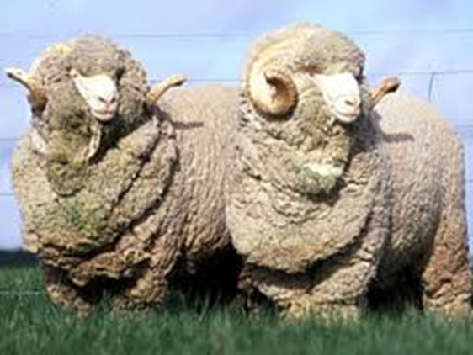
gospodarstvo
Poljoprivreda
velika proizvodnja vune (1. u svijetu), mesa, mlijeka i pšenice

Slide 2
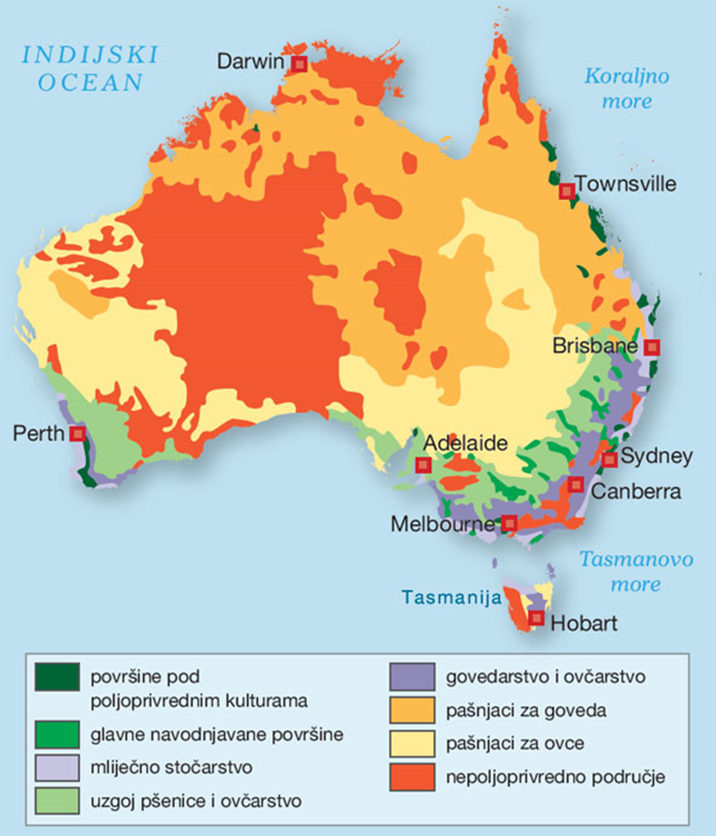
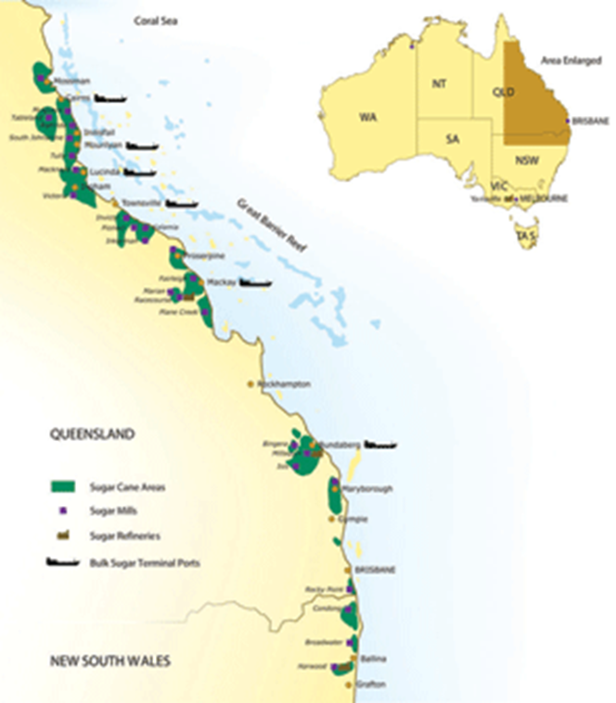
visoko mehanizirana
SI obala - Sugar Coast
nekada dominacija u izvozu

Slide 3
Farme-New South Wales

Slide 4
Barossa valley

Slide 5
Zaleđe brisbanea

Slide 6
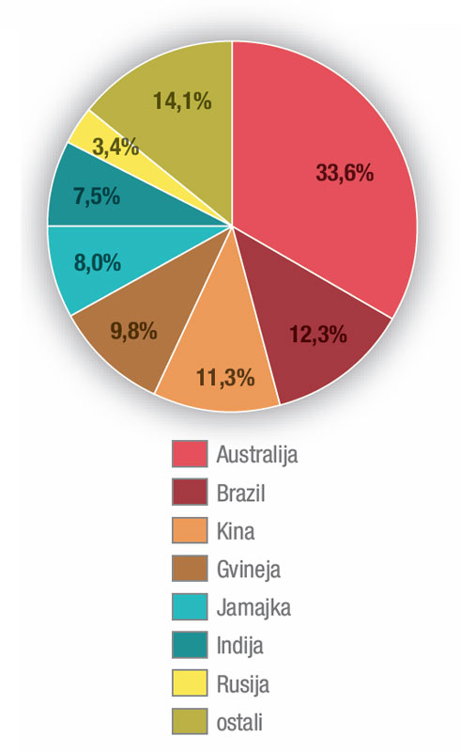
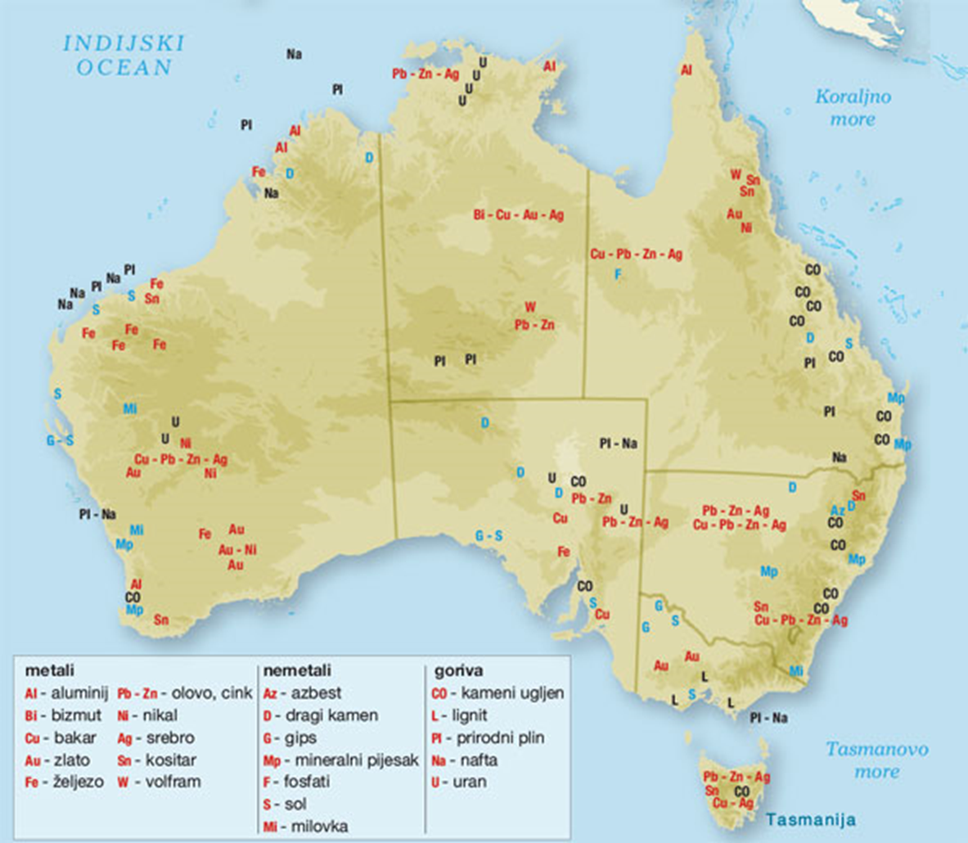
Rudarstvo i industrija
proizvodnja boksita – 1. u svijetu
željezna ruda – 3.
zlato – 2.

Slide 7
industrija na jugu i JI → tamo i glavnina HE

Slide 8

Tercijarne djelatnosti
veliko značenje prometa
turizam – najveći izvor prihoda

Slide 10
Gold coast

Slide 11
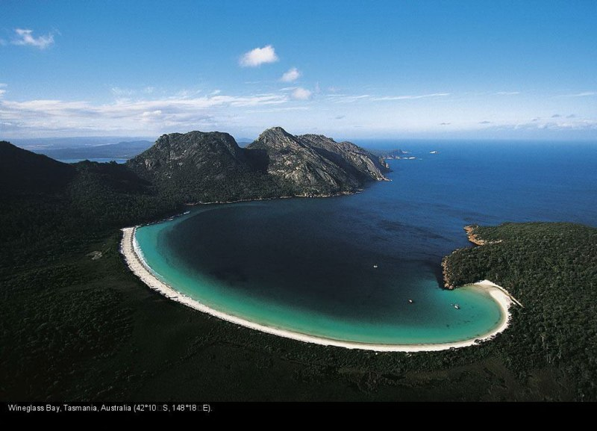

Slide 12
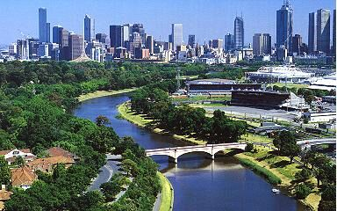
Melbourne

Slide 13
Darling Harbour - hoteli

Slide 14

Lady Musgrave otok

Slide 15
glavni trgovački partneri – Japan, SAD, Kina

